Slide 1
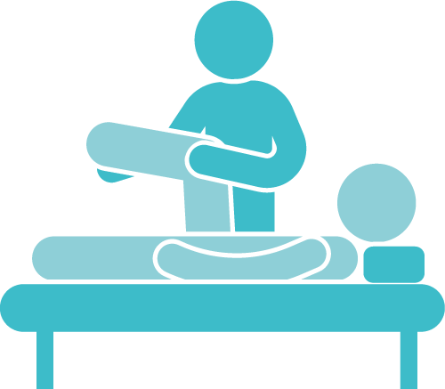







Plan de Tratamiento
Plan de Ejercicios
Paciente
Cita

Slide 2




Técnica
Antecedente
Material
Ejercicio

